Slide 1
Android 暑期课设-迷你抖音
王旌权 3170101504
张晨 3170102583

Slide 2
功能需求
视频信息流列表显示
视频播放
视频拍摄录制
视频上传

Slide 3
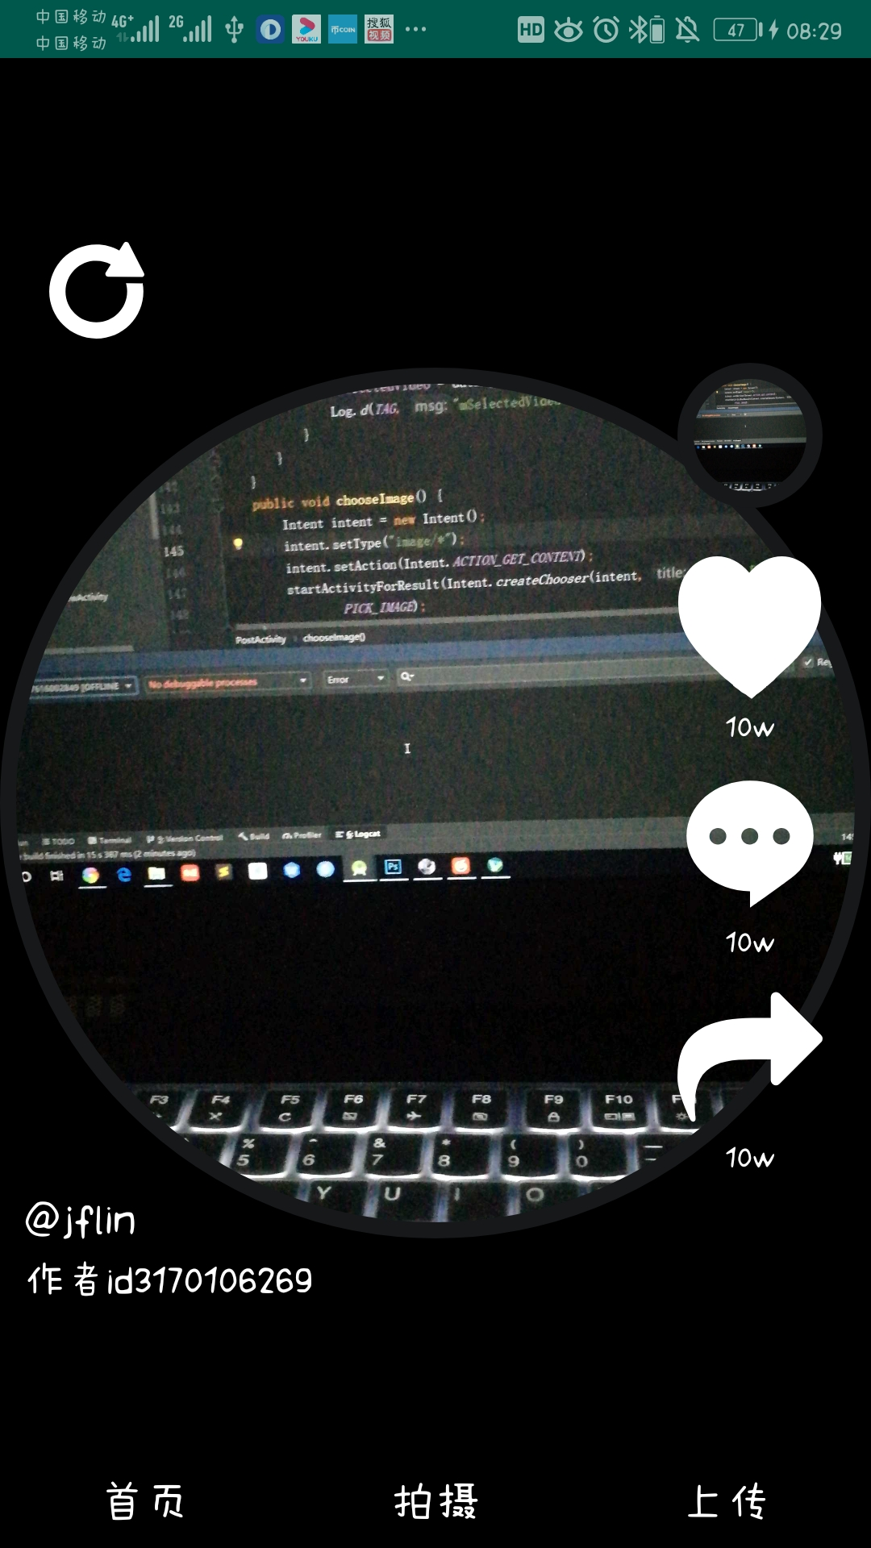
视频信息流列表显示
使用RecyclerView显示视频列表
使用Glide加载封面图
完成选做：
在首页的左下角会有一个仿抖音首页的信息展示，标注了作者的id与昵称等信息

Slide 4
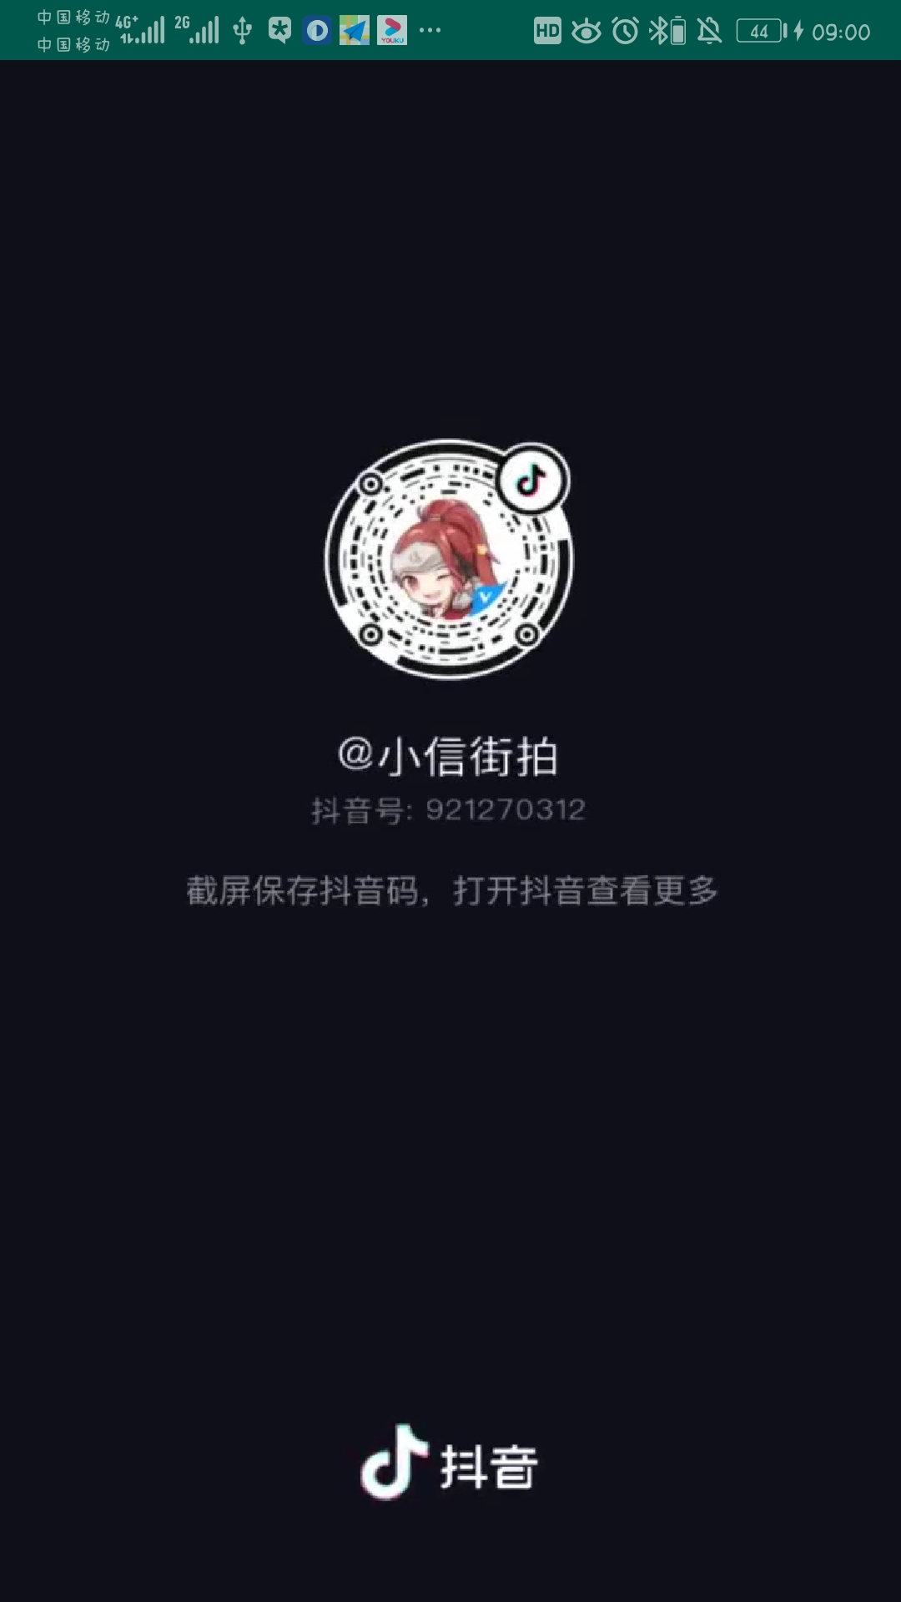
视频播放
从封面点击进入视频播放界面
可以根据视频的url播放
单击窗口暂停/继续

Slide 5
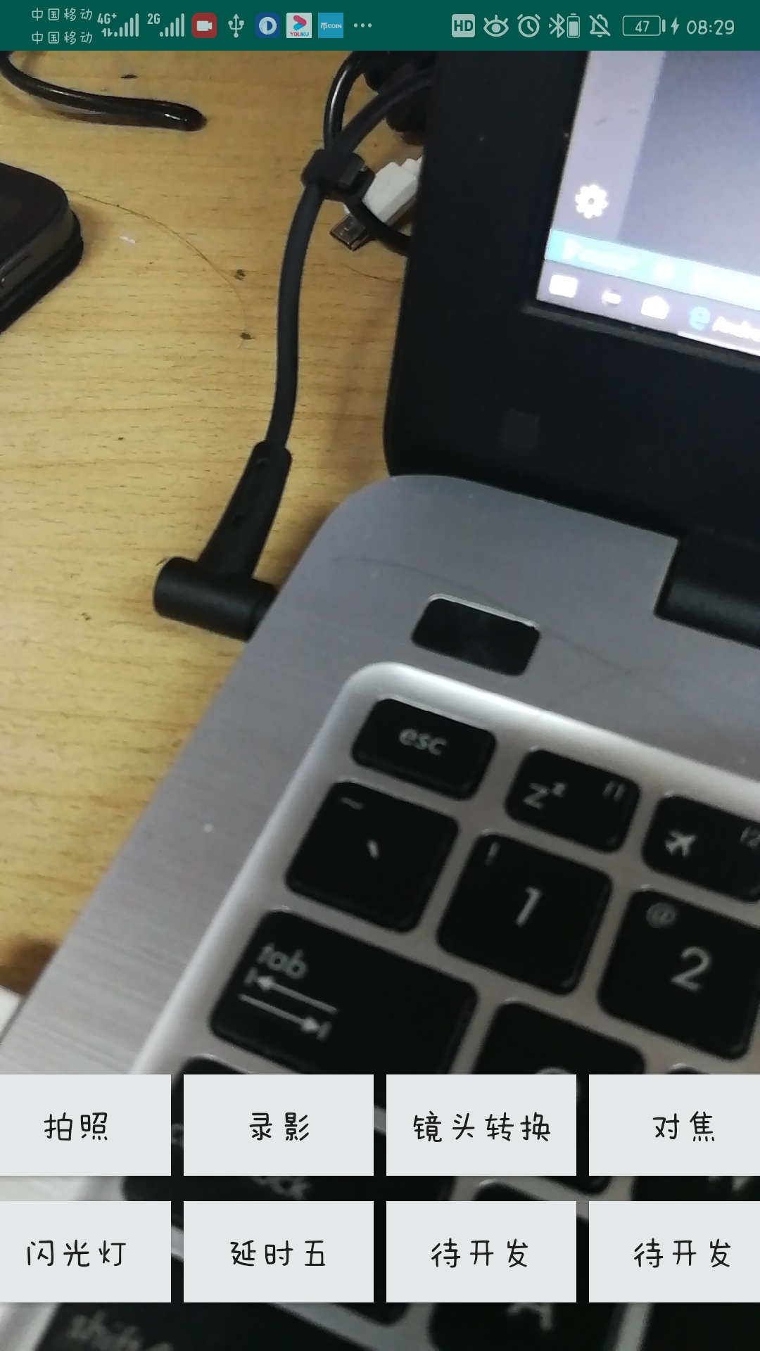
视频拍摄录制
点击拍摄按钮向上滑动进入拍摄界面
预览摄像头内容
点击录制/停止/拍照可以进行工作
录像和图像会存进文件里，相册也可以看到
可以进行闪光灯/延时等几个小功能

Slide 6
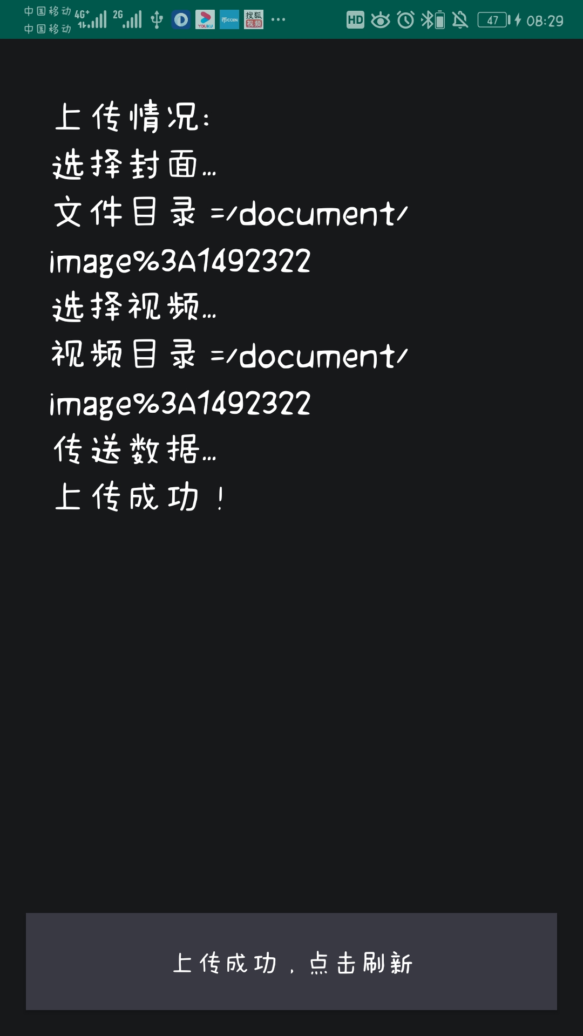
视频上传
点击上传进入上传界面
上传界面比较简洁，可以调用系统相册来查找文件
选择封面、相册后可以进行发布
过程的log会显示在上方

Slide 7
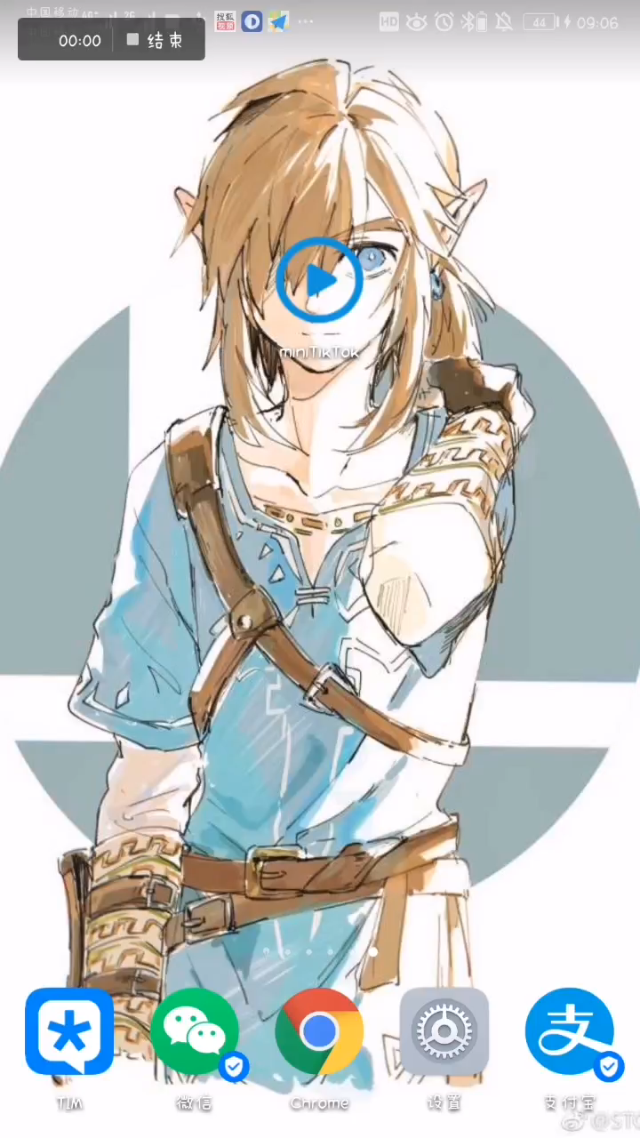
实际演示

Slide 8
THANKS

